Slide 1
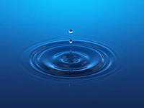
Задание от ЛУЧИКА Какую геометрическую фигуру можно нарисовать на воде?

